Slide 1
SALES TECH
Solução de dados para
comercio de tecnologia

Slide 2
MERCADO
O mercado proposto é o de vendas de produtos de tech. Esse é um mercado que atende tanto empresas quanto consumidores finais que necessitam desses produtos para trabalho, estudo ou uso pessoal.

Slide 3
PROBLEMA x SOLUÇÃO
Problema:
Falta de visibilidade e análise eficiente sobre as vendas dos produtos.
Solução:
Criação de Pipeline de dados e dashboards:
Quais produtos estão performando melhor?
Identificar tendências de vendas
Otimizar estoques, e melhorar a tomada de decisões

Slide 4
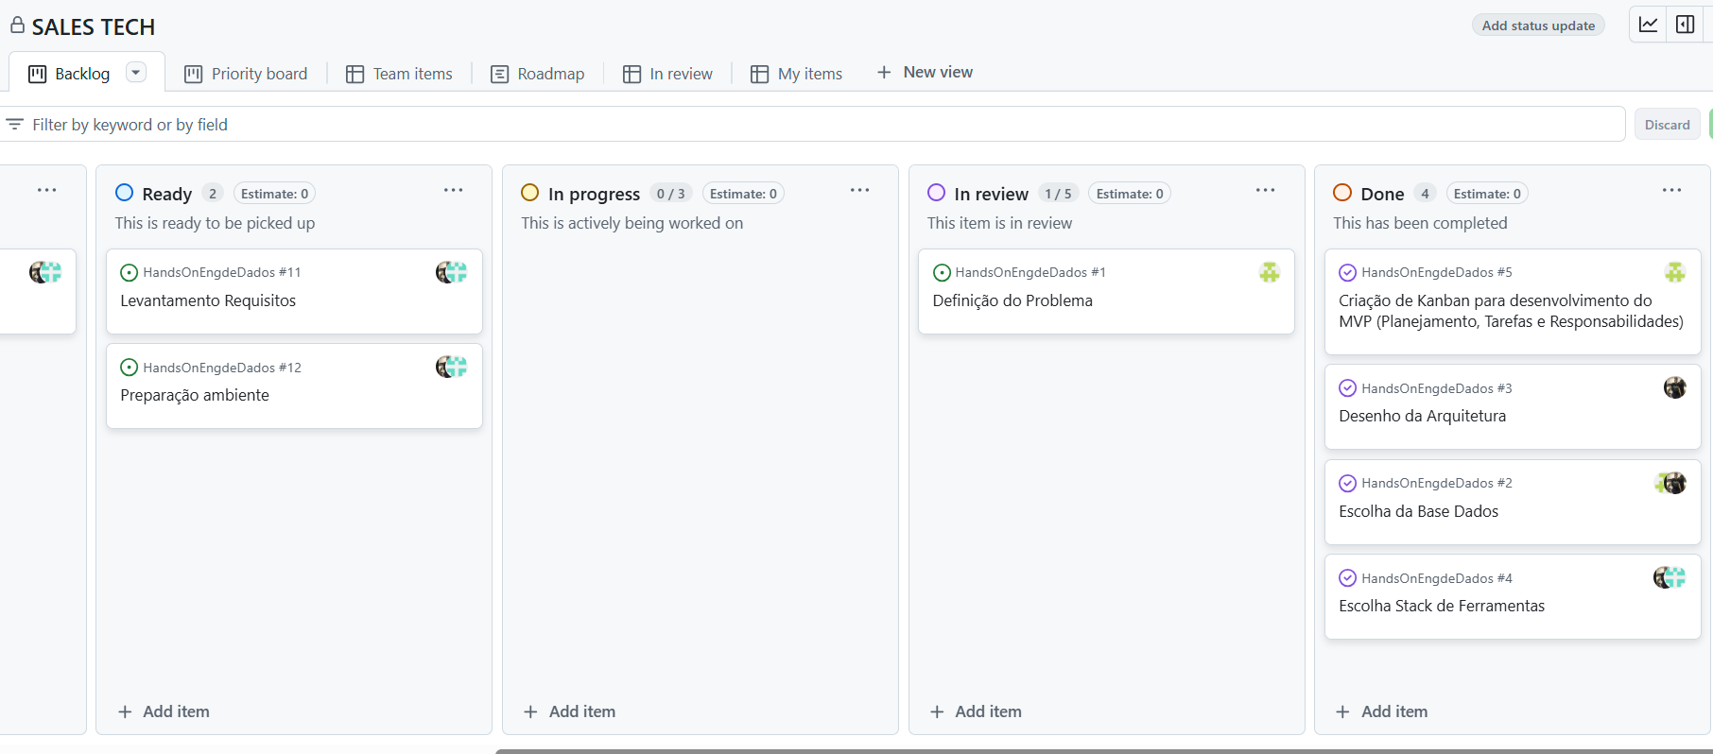
PLANEJAMENTO

Slide 5
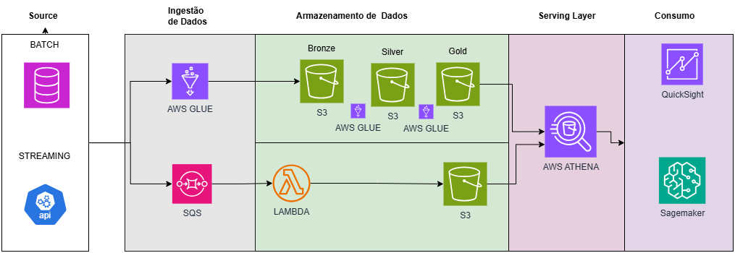
ARQUITETURA

Slide 6
BENEFÍCIOS
1. Escalabilidade: Todos os serviços são altamente escaláveis, permitindo lidar com volumes crescentes de dados.
2. Custo-Eficiência: Cobra-se apenas pelo uso real de serviços como Lambda, Athena e S3.
3. Resiliência: O uso de SQS e S3 garante alta durabilidade e disponibilidade.
4. Flexibilidade: Capacidade de atender a diferentes fontes (batch e streaming) e casos de uso (análises e machine learning).
5. Integração: Todos os serviços se integram nativamente, reduzindo complexidade e custos operacionais.

Slide 7
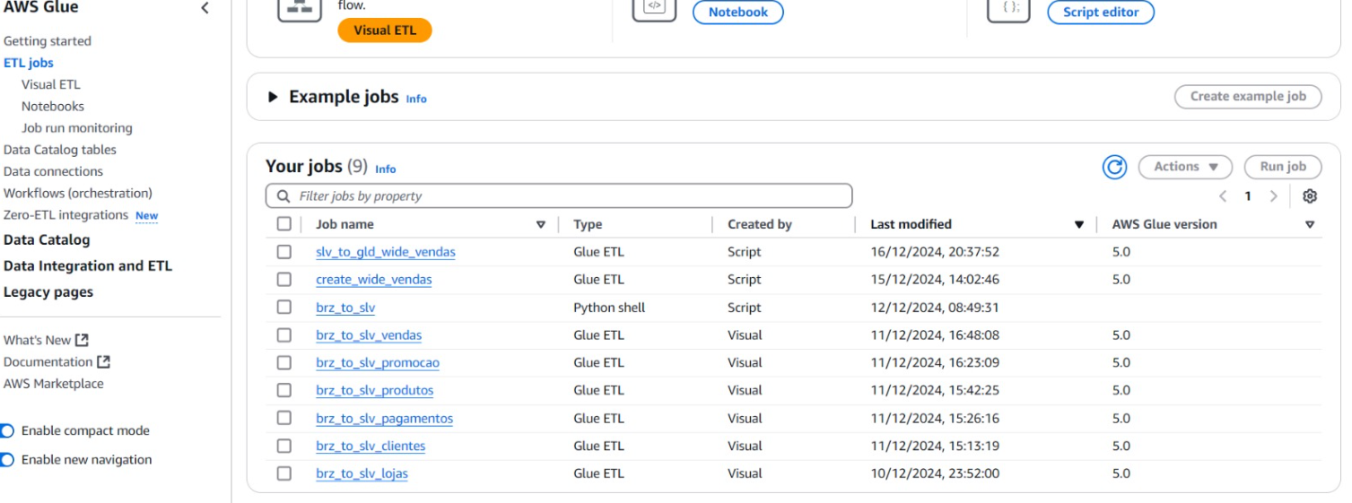
MVP | JOBs

Slide 8
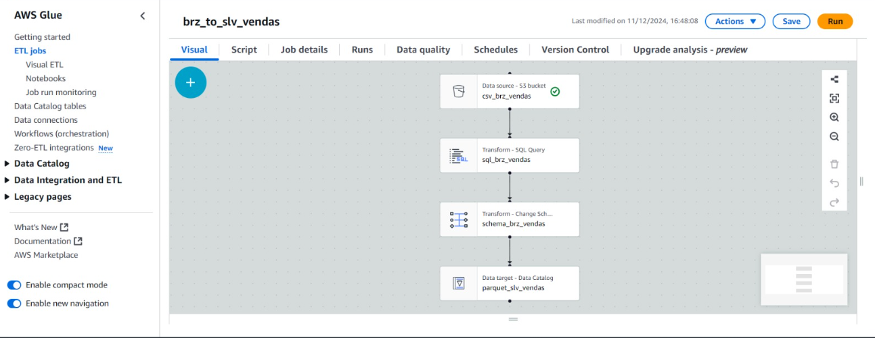
MVP | BRZ _TO_SLV

Slide 9
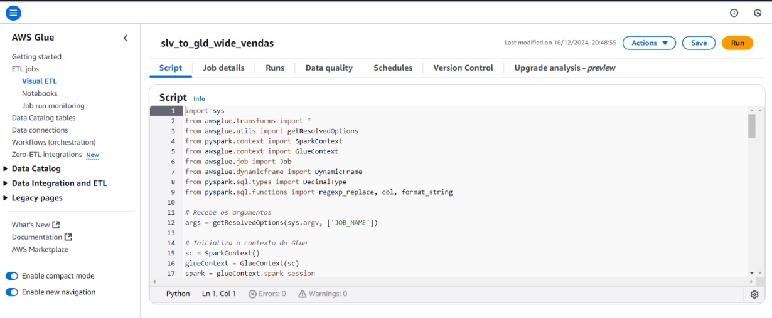
MVP | SLV_TO_GLD

Slide 10
FERRAMENTAS
Ingestão de Dados
AWS Glue
Amazon SQS
AWS Lambda
Armazenamento de Dados
Amazon S3
Serving Layer
Amazon Athena
Consumo
Amazon QuickSight
Amazon SageMaker

Slide 11
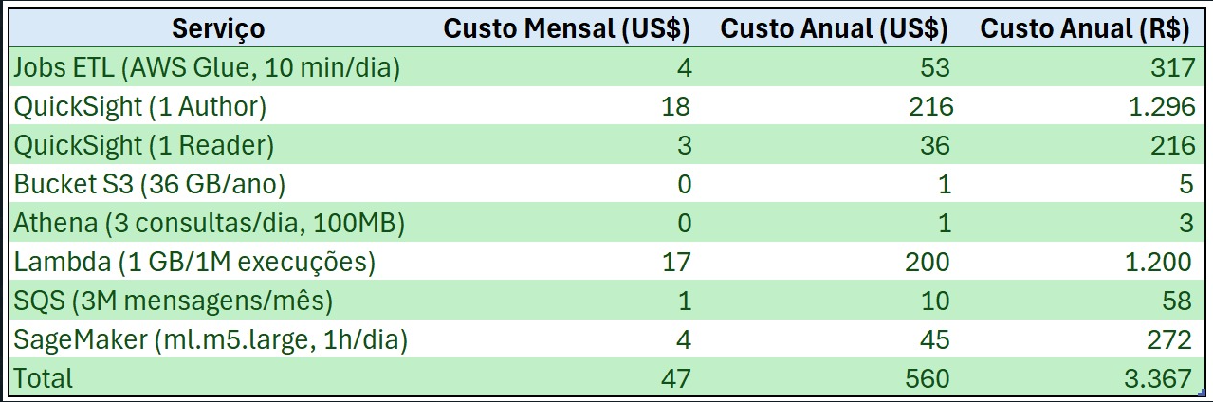
CUSTOS

Slide 12
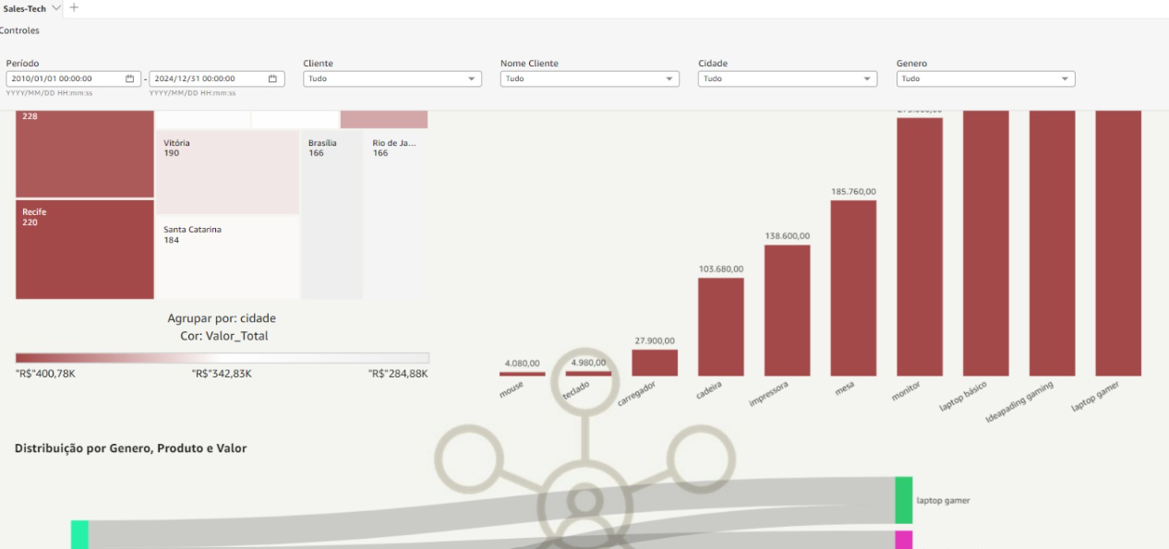
DATAVIZ
SALES-TECH

Slide 13
FIM

